Slide 1
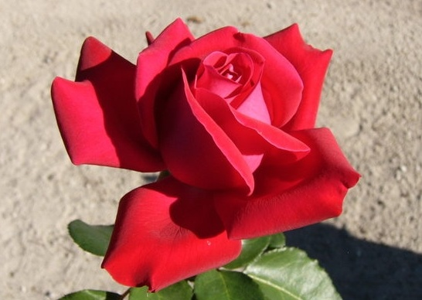
স্বাগতম

Slide 2

পাঠ উপস্থাপনায়
মোঃ মোকাদ্দাস আলী
শহীদ আলাউদ্দীন ঊচ্চ বিদ্যালয় মিজাপুর
কম্পিউটার শিক্ষক

Slide 3
শ্রেণি-৬ষ্ঠ
বিষয়-সাধারণ বিজ্ঞান অধ্যায়-৩য়
জীব জগৎ

Slide 4
পূব জ্ঞান যাচাই
প্রশ্ন উত্তরের মাধ্যমে

Slide 5
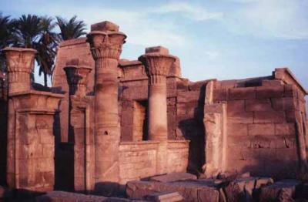
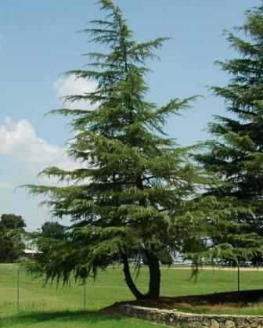
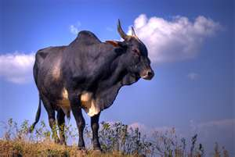
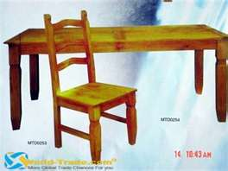
জ
১
৩
৪
2

Slide 6
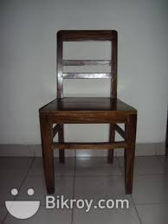
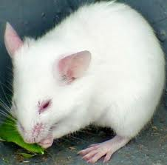
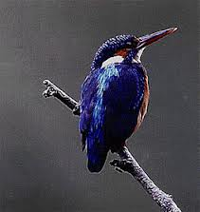
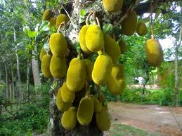

Slide 7

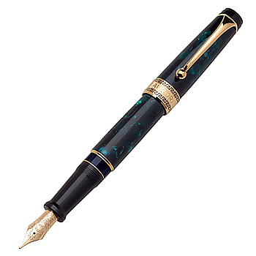
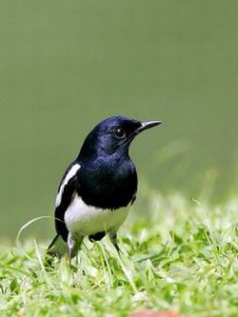
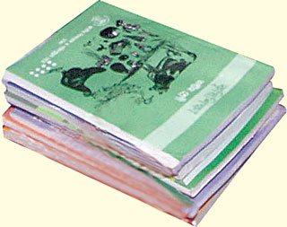
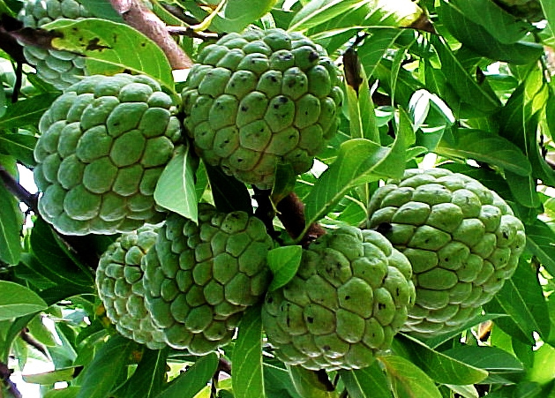


Slide 8
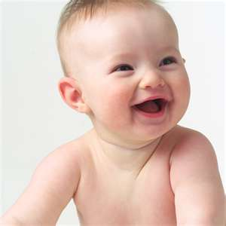
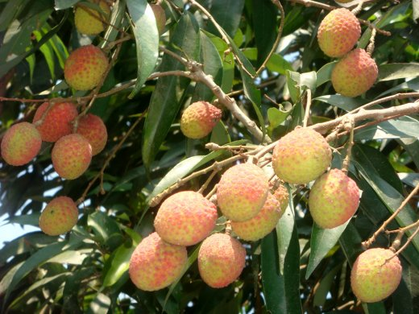
জীব জগৎ

Slide 9
আজকের পাঠের বিষয়বস্তু
জীব ও জড়

Slide 10
এই পাঠ শেষে শিক্ষার্থীরা
১। জড় ও জীব সম্পর্কে বলতে পারবে।
২। জীবের বৈশিষ্ট্যগুলো বর্নণা করতে পারবে।
৩। উদ্ভিদ ও প্রাণির পার্থক্য ব্যাখ্যা করতে পারবে।

Slide 11
জীবের সংজ্ঞা
জীবঃ-যাহাদের জীবন আছে তাদেরকে জীব বলে। যেমনঃ-পাখি় মুরগী গাছ মাছ ইত্যাদি।

Slide 13
জড়ের সংজ্ঞা
জড়ঃ-যাহাদের জীবন তাদেরকে জীব বলে। উদাহরনঃ-খাতা কলম চেয়ার টেবিল ইত্যাদি।

Slide 14
চন্দ্র
পৃথিবী
সূর্য

Slide 15
জীবের বৈশিষ্ট্য:
জীবন আছে।
চলাফেরা করতে পারে।
অনুভূতি আছে।
দেহের বৃদ্ধি ঘটে।
বংশ বৃদ্ধি করে।

Slide 16
জড়ের বৈশিষ্ট্য:
জীবন আছে নাই।
মুক্ত ভাবে চলাফেরা করতে পারে না।
অনুভূতি আছে নেই।
দেহের বৃদ্ধি ঘটে না ।
বংশ বৃদ্ধি করে না।

Slide 17
জড় ও জীব পার্থক্য
জড়
জীব
জীব দেহ প্রটোপ্লাজম দিয়ে গঠিত।
অনুভূতি আছে।
জীব খাদ্য গ্রহণ করে।
জীব আপন শক্তি বলে চলাফেরা করে।
জীবের প্রজনন ক্ষমতা আছে।
জড় দেহ প্রটোপ্লাজম নেই।
জড় অনুভূতি আছে নেই।
জড় খাদ্য গ্রহণ করে না।
জড় চলাফেরা করতে পারে না।
জীবের প্রজনন ক্ষমতা নেই।

Slide 18
একক কাজ
প্রথম দল – জীবের বৈশিষ্ট্য লিখ ৩ টি।
দ্বিতীয় দল – জড়ের বৈশিষ্ট্য লিখ ৩ টি।

Slide 19
মূল্যায়ন-
প্রশ্ন উত্তরের মাধ্যমে

Slide 20
দলীয় কাজ
১০ টি জড় ১০ জীবের নাম লিখ।
জড় - বই , খাতা, চেয়ার, ইট, জামা, বাড়ি, মাঠ, কলম, টেবিল, পেন্সিল,বল।
জীব - মানুষ, গরু, ছাগল,গাছ, মাছ, কুকুর,বিড়াল, মুরগি,কবুতর, পাখি।

Slide 21
বাড়ির কাজ
জড় ও জীব সম্পর্কে ৫টি করে পার্থক্য লিখ।

Slide 22
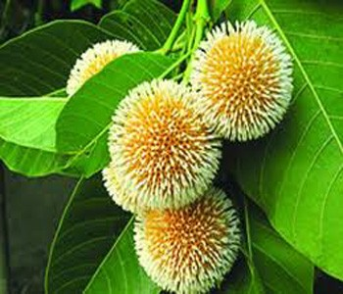
সবাইকে ধন্যবাদ

